Slide 1
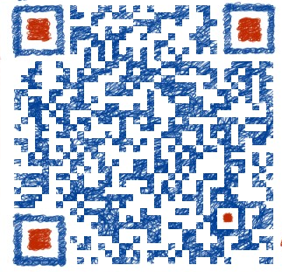
STM32 接入UCloud物联网平台
设备上云系列课程 –

Slide 2
课程内容
STM32 + lwip + C-SDK 接入UIoT-Core
STM32 + M26 + C-SDK 接入UIoT-Core

Slide 3


THANKS

